Slide 1
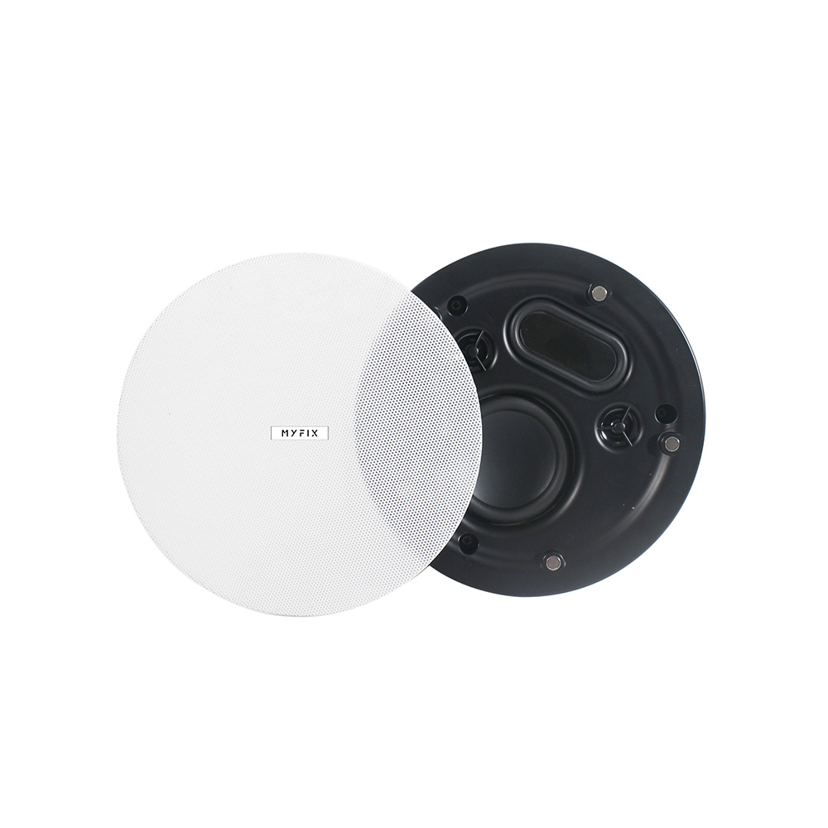


Ceiling Speaker
CX-3way
Professional Speaker System
FEATURE
더블 트위터 및 3.5인치 패시브 레디에이터 우퍼 디자인
다양한 PA 및 BGM에 사용할 수 있는 Ultra-thin 스피커
High or Low 임피던스 겸용
SPECIFICATION
항목 | 세부내용
Power RMS | 20W/10W/5W/100V; 20W 4ohms
Power Peak | 40W
SPL(1W/1M) | 88dB
Max SPL@ 1M | 101dB
Frequency Response | 100Hz-20kHz
Installation | Inceiling
Enclosure Material | ABS
Weight | 1.4kg
Finish | White
Cutout Size | Dia 190mm
Product Size | Dia 223x85mm(H)
Speakers | 1"2(TREBLE)3.5" *1(BASS) Passive Radiator*1
www.voatek.com
e-mail : voatek@naver.com
Tel : 031-8011-0388

